Slide 1
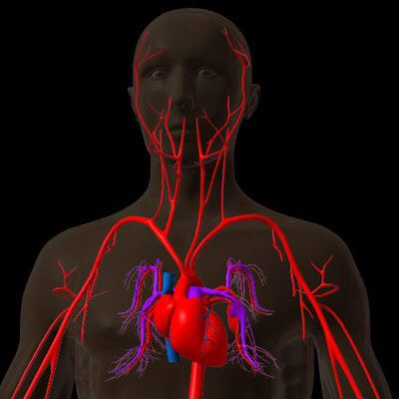
Sistema Cardiovascular
Aula
de
Biologia
Tema:
Sistema Circulatório

Slide 2
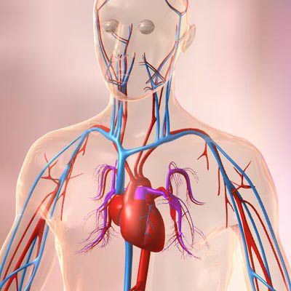
Sistema Circulatório
Sistema Cardiovascular
Introdução
O sistema circulatório é responsável pelo transporte de elementos essenciais (glicose, oxigênio, hormônios) para o tecidos e de produtos do metabolismo (CO₂, uréia, amônia) para os órgãos excretores.

Slide 3
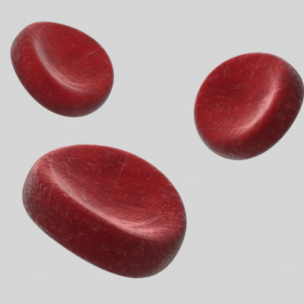
Sistema Circulatório
Sistema Cardiovascular
Componentes do sistema circulatório:
a) Sangue: Tipo de tecido conjuntivo líquido que flui pelo interior dos vasos sanguíneos.
Partes do sangue
Elementos figurados
Células sanguíneas + plaquetas
II. Plasma
Água + proteínas + sais minerais
Sangue venoso: pobre em oxigênio (O₂) e rico em gás carbônico (CO₂).
Sangue arterial: rico em oxigênio e pobre em gás carbônico (CO₂).
Funções do sangue
Reparação de tecidos lesados
Resposta imunológica
Regula o pH dos tecidos
Realiza o controle da temperatura corporal
Transporte de oxigênio, gás carbônico, hormônios e produtos do metabolismo.

Slide 4
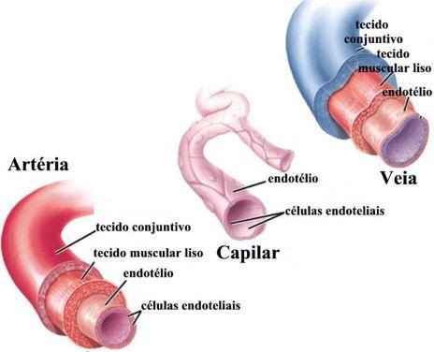
Sistema Circulatório
Sistema Cardiovascular
Componentes do sistema circulatório:
b) Vasos sanguíneos
Vasos sanguíneos são estruturas em forma de tubo que conduzem sangue pelo corpo.
Tipos: Artérias, Veias e capilares.
Constituição de um vaso sanguíneo
-Tecido conjuntivo
-Tecido muscular liso
-Endotélio
Obs:
Capilares são formados apenas por camada endotelial.

Slide 5
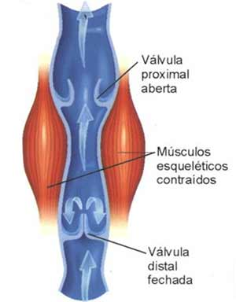
Sistema Circulatório
Sistema Cardiovascular
Componentes do sistema circulatório:
b) Vasos sanguíneos
I) Veias
Tipo de vaso sanguíneo que conduz sangue de órgãos e tecidos do corpo para o coração.
As veias possuem válvulas que mantém o sentido unidirecional do sangue garantido o seu retorno ao coração.
São ilustradas com a cor azul.

Slide 6
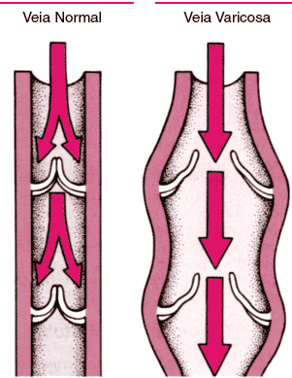
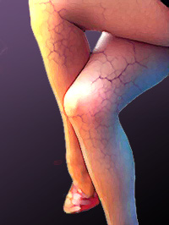
Sistema Circulatório
Sistema Cardiovascular
Componentes do sistema circulatório:
b) Vasos sanguíneos
I) Veias
Problemas associados às válvulas venosas
Surgimento de varizes

Slide 7
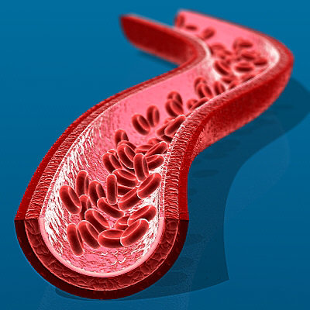
Sistema Circulatório
Sistema Cardiovascular
Componentes do sistema circulatório:
b) Vasos sanguíneos
II) Artérias
Tipo de vaso sanguíneo que conduz sangue do coração para os órgãos e tecidos do corpo.
Transportam sangue sob alta pressão
Sua parede possui elasticidade
Tecido conjuntivo fibroso
Tecido conjuntivo elástico
Pressão arterial normal:
Sístole: 120 mm Hg
Diástole: 80 mm Hg
São ilustradas com a cor vermelha.

Slide 8
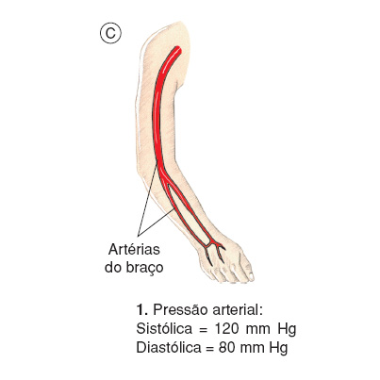
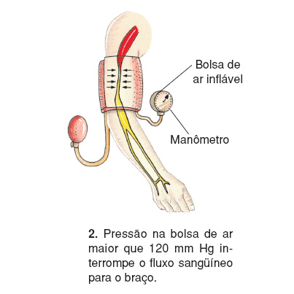
Sistema Circulatório
Sistema Cardiovascular
Componentes do sistema circulatório:
b) Vasos sanguíneos
II) Artérias

Slide 9
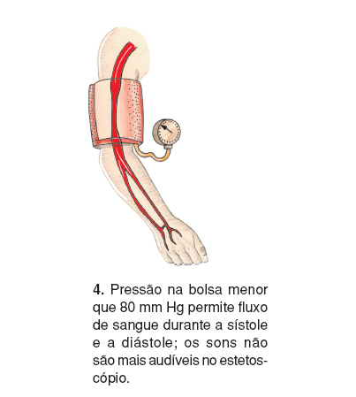
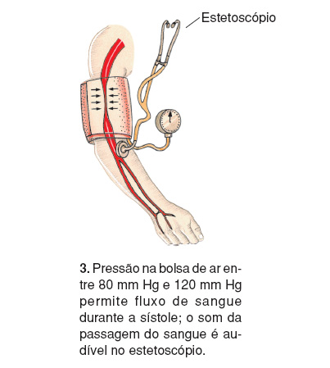
Sistema Circulatório
Sistema Cardiovascular
Componentes do sistema circulatório:
b) Vasos sanguíneos
II) Artérias

Slide 10
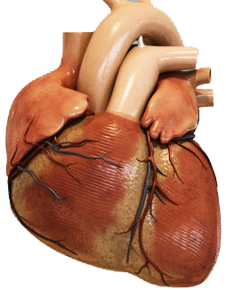
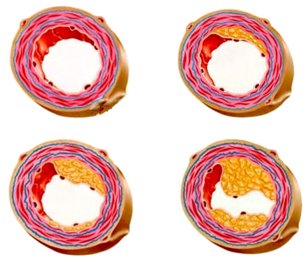
Sistema Circulatório
Sistema Cardiovascular
Componentes do sistema circulatório:
b) Vasos sanguíneos
II) Artérias
Artérias coronárias
Promovem a irrigação das células cardíacas da parede do coração (miocárdio).
Podem ser obstruídas por placas de gordura (colesterol).
A total obstrução das coronárias leva ao infarto (morte) do miocárdio.
Coronárias
(Placa de gordura)
Ateroma

Slide 11
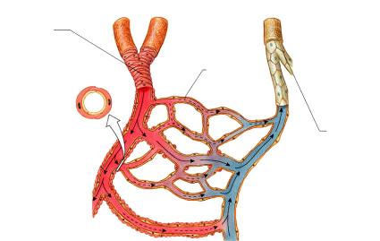
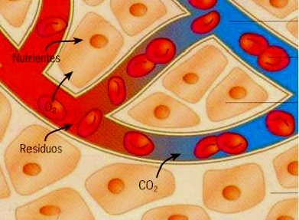
Sistema Circulatório
Sistema Cardiovascular
Componentes do sistema circulatório:
b) Vasos sanguíneos
III) Capilares
São vasos finíssimos, localizados entre veias e artérias.
Formam rede de capilares por onde ocorre a passagem de oxigênio e nutrientes do sangue para os tecidos e de gás carbônico e excretas dos tecidos para o sangue.
Artéria
Capilares
Veia

Slide 12
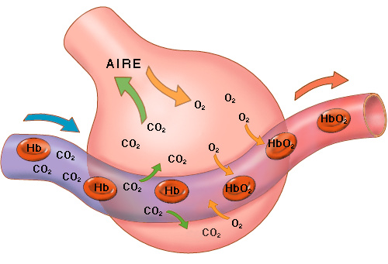
Sistema Circulatório
Sistema Cardiovascular
Componentes do sistema circulatório:
b) Vasos sanguíneos
III) Capilares
É a nível dos capilares pulmonares que ocorre a oxigenação do sangue (Hematose)
Por difusão simples,
sem gasto de energia
CO₂ sai do sangue e vai para os pulmões.
O₂ sai dos pulmões e vai para o sangue (hemoglobina).

Slide 13
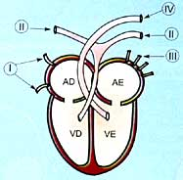
Sistema Circulatório
Sistema Cardiovascular
Componentes do sistema circulatório:
c) Coração
Órgão muscular oco que realiza o bombeamento do sangue no interior dos vasos sanguíneos.
Formado por tecido muscular estriado cardíaco
Cavidades Internas
AD = Átrio direito
VD = Ventrículo direito
AE = Átrio esquerdo
VE = Ventrículo esquerdo
Vasos cardíacos
I) Veias cavas (superior e inferior)
II) Artérias pulmonares
III) Veias pulmonares
IV) Artéria aorta
Válvula
Tricúspide
Válvula
Bicúspide
(Mitral)

Slide 14
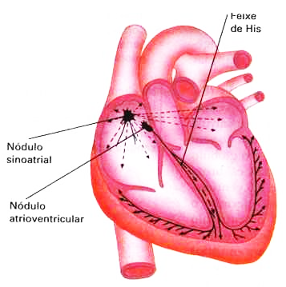
Sistema Circulatório
Sistema Cardiovascular
Componentes do sistema circulatório:
c) Coração
Valvopatias: disfunção das válvulas cardíacas
Causa o refluxo de sangue no interior do coração
Responsáveis pelo sopro cardíaco (ruído cardíaco)
Batimentos Cardíacos
Contração do coração é denominado sístole
Relaxamento do coração é denominado diástole
Frequência cardíaca: 70 a 80 batimentos por minuto (normal)
Controlados pelo parcapasso cardíaco (nódo sinoatrial)
Modulada pelos neurotransmissores: Acetilcolina (↓) e Adrenalina (↑)

Slide 15
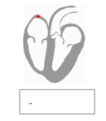
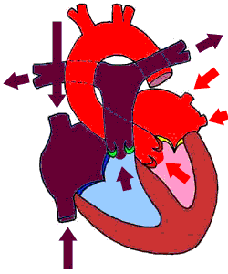
Sistema Circulatório
Sistema Cardiovascular
Componentes do sistema circulatório:
c) Coração
Batimentos cardíacos
Nódo sinoatrial geração impulso nervoso
Sístole - Diástole

Slide 16
Sistema Circulatório
Sistema Cardiovascular
Componentes do sistema circulatório:
c) Coração
Circulação de sangue no corpo
I) Grande circulação (Circulação sistêmica)
II) Pequena circulação (Circulação pulmonar)
Ventrículo Esquerdo → Aorta → Tecidos → Veias Cava → Átrio Direito
Ventrículo Direito → Artéria Pulmonar → Pulmões → Veias Pulmonares → Átrio Esquerdo

Slide 17
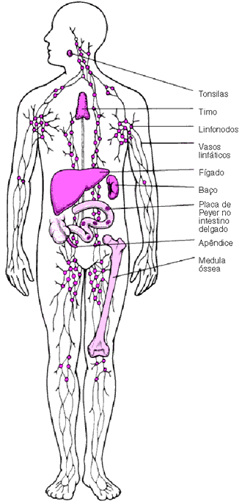
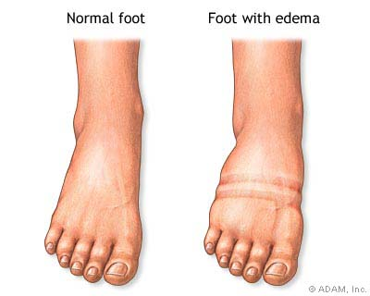
Sistema Circulatório
Sistema Cardiovascular
3) Sistema Linfático
Sistema linfático: conjunto de vasos que drenam e devolvem ao sangue o plasma e células de defesa que extravasam para os tecidos.
Mantém a quantidade de líquido intersticial (entre as células) em níveis normais.
A disfunção do sistema de drenagem linfática pode ocasionar a formação de edemas (inchaços).

Slide 18
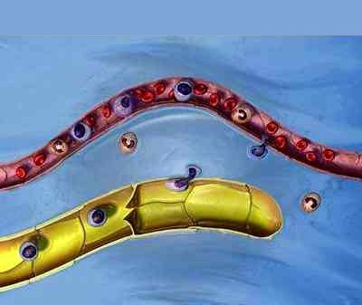
Sistema Circulatório
Sistema Cardiovascular
3) Sistema Linfático
Linfa: A linfa é o segundo fluido circulatório.
Deriva do sangue e é constituído por leucócitos, plasma, plaquetas, cloreto de
sódio, oxigênio e dióxido carbono.
Como não possui hemácias a linfa é incolor ou ligeiramente rosada.
É a linfa que distribui os nutrientes e transporta os gases para o sangue e
deste para as células.

Slide 19
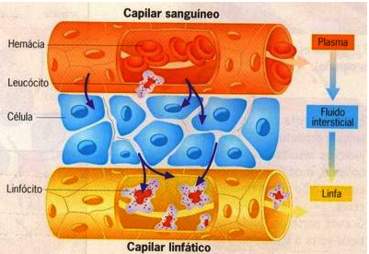
Sistema Circulatório
Sistema Cardiovascular
3) Sistema Linfático
Obs: hemácias em situações normais permanecem sempre no interior de vasos sanguíneos; porém os leucócitos podem migrar para os tecidos.
Sistema de drenagem

Slide 20
Sistema Circulatório
Sistema Cardiovascular
3) Sistema Linfático
Função de defesa do sistema linfático
Os vasos linfáticos possuem dilatações que amadurecem células de defesa e realiza a filtração da linfa, denominados linfonodos ou gânglios linfáticos.
Os linfonodos retiram da linfa: toxinas e microorganismos através da ação de anticorpos, plasmóticos, linfócitos e macrófagos.

Slide 21
Sistema Circulatório
Sistema Cardiovascular
3) Sistema Linfático
Função de defesa do sistema linfático
Os vasos linfáticos possuem dilatações que amadurecem células de defesa e realiza a filtração da linfa, denominados linfonodos ou gânglios linfáticos.
Os linfonodos retiram da linfa: toxinas e microorganismos através da ação de anticorpos, plasmóticos, linfócitos e macrófagos.
Em casos de infecção os linfonodos passam a amadurecer células de defesa e por isso aumentam de tamanho, formando as ínguas.

Slide 22
Sistema Circulatório
Sistema Cardiovascular
3) Transplante cardíaco
I) Em que situações é recomendado
Em casos de insuficiência cardíaca por parte do paciente. Condição em que o coração não é capaz de bombear sangue em quantidade suficiente para suprir as necessidades de oxigênio e nutrientes do organismo.
II) Causas da insuficiência cardíaca
Possui muitas causas, incluindo as doenças cardiológicas ou doenças de outros órgãos que afetem o funcionamento do coração.
Obs: A insuficiência cardíaca é o fator que mais causa internações em hospitais no Brasil.

Slide 23
Sistema Circulatório
Sistema Cardiovascular
3) Transplante cardíaco
III) Principais sintomas da insuficiência cardíaca
Dores no peito;
Falta de ar;
Cansaço e fraqueza.
IV) Limitações
Número reduzido de doadores
Poucos hospitais habilitados para a realização do transplante
V) Custos do transplante
Grande risco de infecções (consequência do uso de imonossupressores)
Rejeição do coração transplantado (compatibilidade sistema ABO e HLA
Antígenos Leucocitários Humanos)
Risco de morte pela cirurgia (5 a 15%)
Efeitos colaterais dos imunossupressores

Slide 24
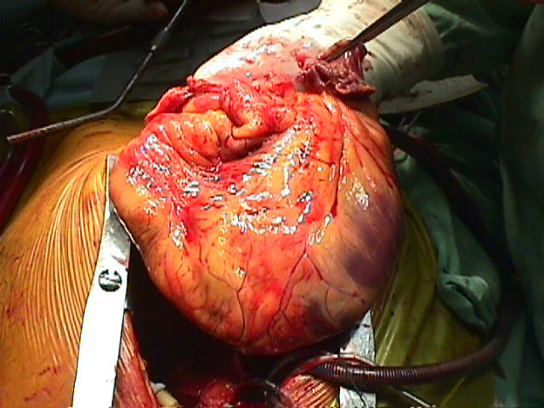
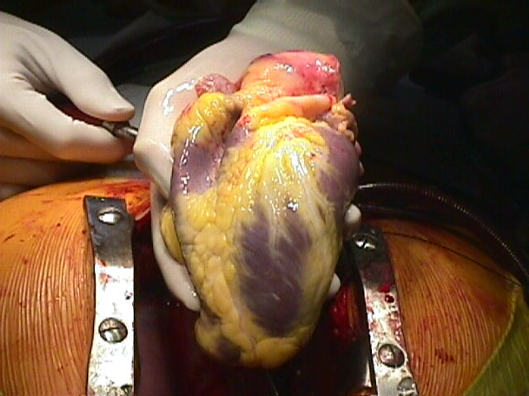
Sistema Circulatório
Sistema Cardiovascular
4) Transplante cardíaco
Imagens da cirurgia

Slide 25
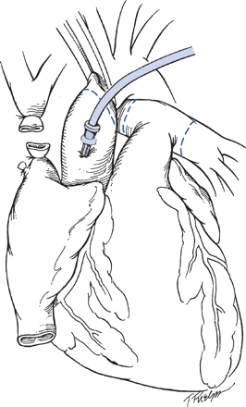
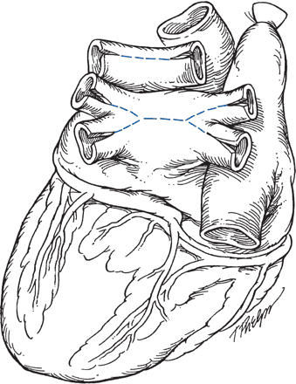
Sistema Circulatório
Sistema Cardiovascular
4) Transplante cardíaco
Imagens da cirurgia
Injeção de heparina (anticoagulante) e secção dos vasos cardíacos.

Slide 26
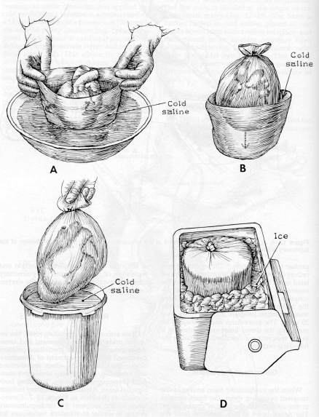
Sistema Circulatório
Sistema Cardiovascular
4) Transplante cardíaco
Imagens da cirurgia
Imersão do coração em meio salino e armazenamento a baixas temperaturas.
Tempo máximo de armazenamento até a cirurgia: 4 horas.

Slide 27
Sistema Circulatório
Sistema Cardiovascular
Exercícios

Slide 28
Sistema Circulatório
Sistema Cardiovascular
5) Exercícios
(FUVEST) No coração dos mamíferos há passagem de sangue:
a) do átrio esquerdo para o ventrículo esquerdo;
b) do ventrículo direito para o átrio direito;
c) do ventrículo direito para o ventrículo esquerdo;
d) do átrio direito para o átrio esquerdo;
e) do átrio direito para o ventrículo esquerdo.
Resposta: A

Slide 29
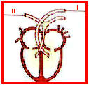
Sistema Circulatório
Sistema Cardiovascular
5) Exercícios
(UNESP) O esquema abaixo representa o coração de um mamífero:
Baseando-se no esquema, responda:
a) Quais os nomes dos vasos representados pelos números I e II?
b) Qual é o destino do sangue que percorre estes vasos?
Resposta: A) I = artéria aorta; II – artérias pulmonares
Aorta conduz sangue arterial para os tecidos
Artérias pulmonares conduz sangue venoso para os pulmões.

Slide 30
Sistema Circulatório
Sistema Cardiovascular
5) Exercícios
(UNESP) A função das válvulas existentes nas veias é:
a) retardar o fluxo sangüíneo;
b) impedir o refluxo de sangue;
c) acelerar os batimentos cardíacos;
d) retardar as pulsações;
e) reforçar as paredes dos vasos.
(UFPB) A válvula, localizada no orifício átrio ventricular direito, para impedir o refluxo de sangue no coração dos mamíferos, chama-se:
a) bicúspide
b) aórtica
c) mitral
d) pulmonar
e) tricúspide
Resposta: B
Resposta: (E) Tricúspide

Slide 31
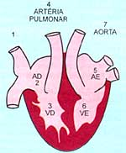
Sistema Circulatório
Sistema Cardiovascular
5) Exercícios
(PUC) Um pesquisador, introduzindo cateteres plásticos através de veias e artérias periféricas de um cachorro, colheu amostras de sangue nos locais apontados na figura abaixo. Em cada amostra dosou a saturação de 0₂ do sangue. O resultado mais provável encontrado em relação à saturação (SAT) foi:
a) SAT6 = SAT5 > SAT4 = SAT3; b) SAT3 = SAT4 > SAT1 = SAT2; c) SAT4 > SAT3 = SAT5; d) SAT6 > SAT5; e) SAT7 = SAT4.
Resposta: letra A

Slide 32
Sistema Circulatório
Sistema Cardiovascular
5) Exercícios
(UNIP) Nas opções a seguir estão relacionadas cavidades cardíacas e vasos sangüíneos. Assinale aquela que reúna cavidades e vasos nos quais, no homem adulto, o sangue encontrado será sempre arterial. a) ventrículo esquerdo, aorta e artéria pulmonar; b) átrio esquerdo, veia pulmonar e aorta; c) ventrículo direito, artéria pulmonar e aorta; d) átrio direito, veia cava e veia pulmonar; e) ventrículo direito, veia pulmonar e artéria pulmonar.
Resposta: letra b

